Slide 1

Data Science - Python
import Menos é mais: simplificando análise de dados com Python
as Afrânio_Costa
DateTime = “17/Fev/2024”

Slide 2
Data Science - Python
Agenda = {
“ 1 Apresentações
2 Ciência de Dados e Linguagem Python
3 Case Literary Digest (Quando o Big Data falhou!)
4 Viés de Seleção
5 A Qualidade dos Dados (Tamanho x Qualidade)
6 Case Prático no Anaconda-Jupyter
7 Considerações finais“
}

Slide 3
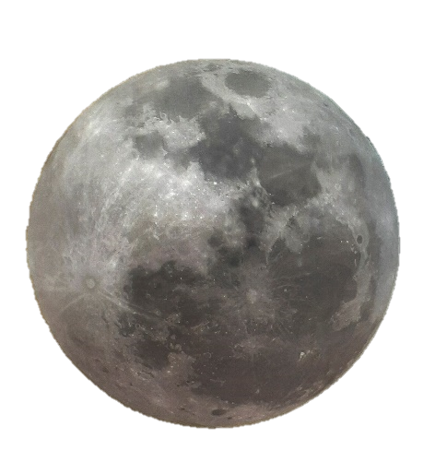
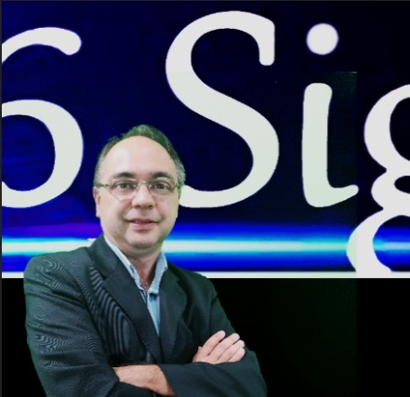

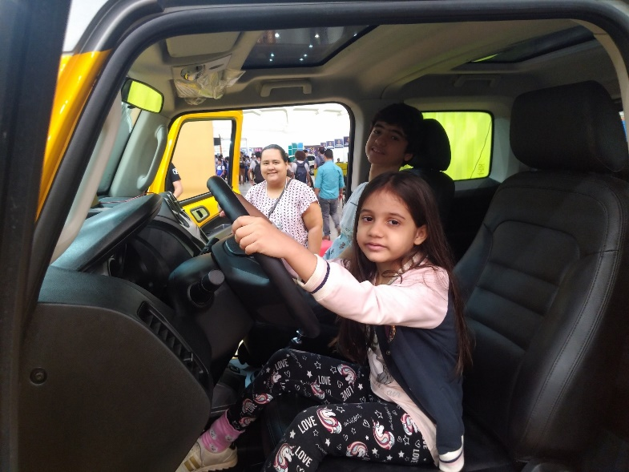
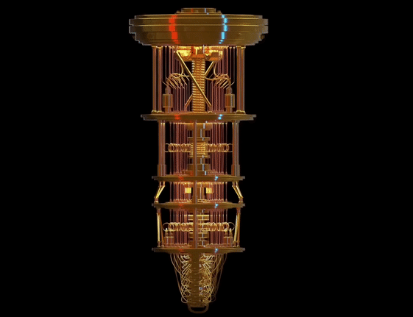
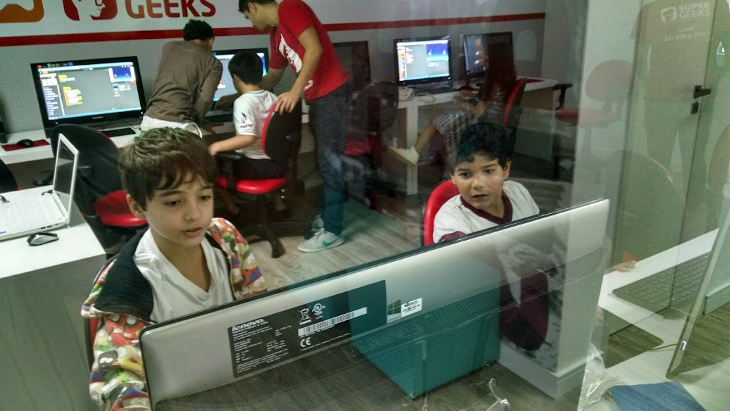
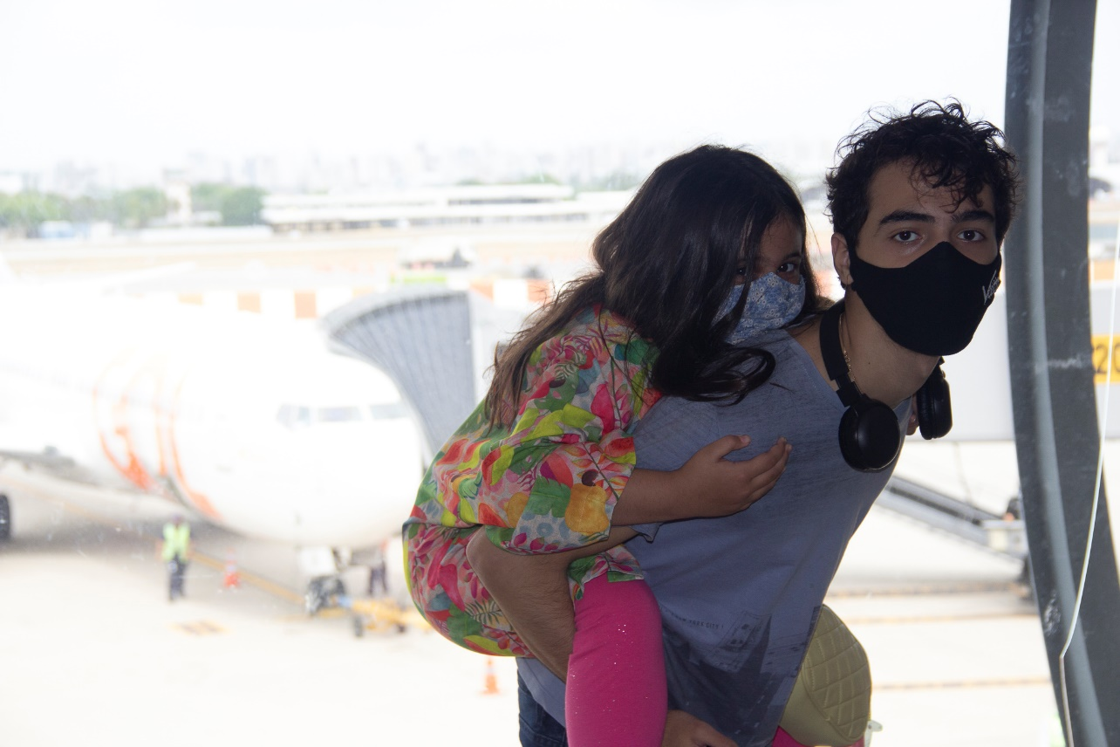
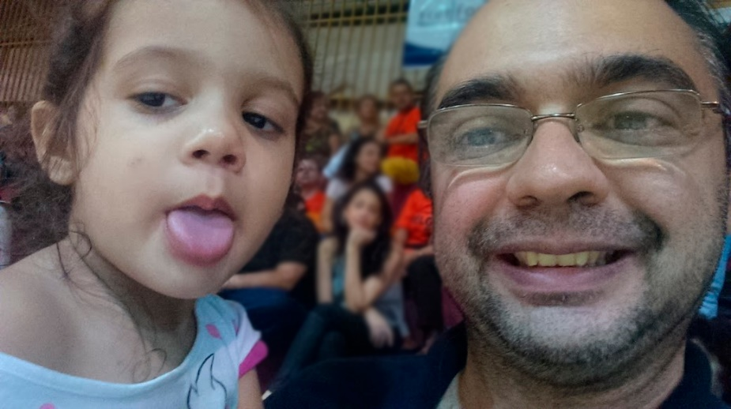
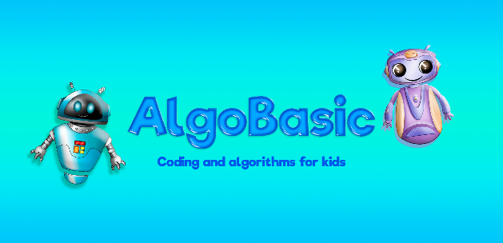
Quem sou eu?
Membro do Comite
de Tecnologias Quânticas
da ABNT

Slide 4

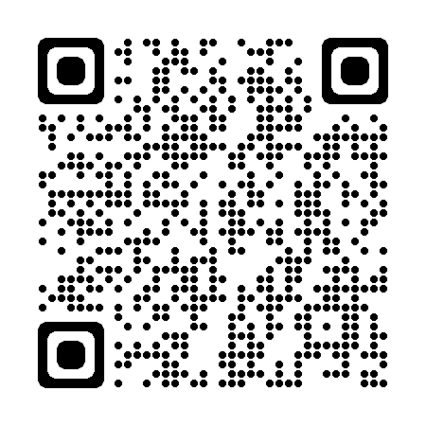







Quem sou eu?
Afranio Costa
https://www.linkedin.com/in/afraniofilho/
Canal 6Sigma Excellence
@6SigmaExcellence
https://github.com/afraniofilho
@afraniofilho1

Slide 5
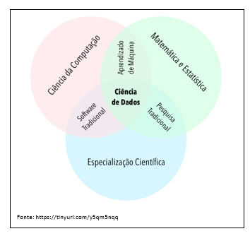
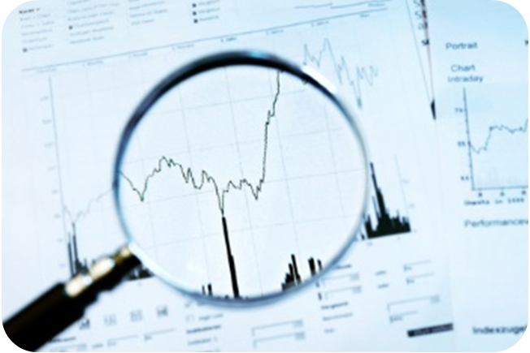
Data Science - Python
Image.open(
)
Transformar dados em conhecimento

Slide 6
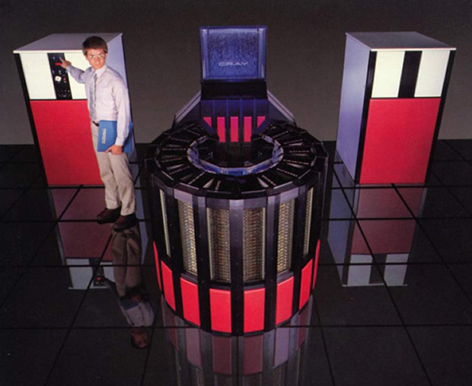
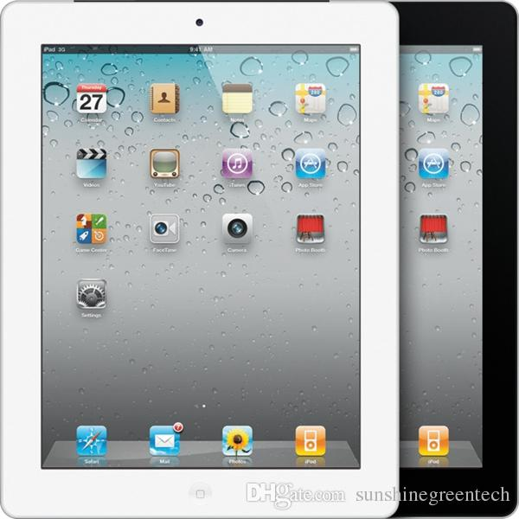
Data Science - Python
Image.open(
)
Cray 2 – 1985 – 1,9 GFLOPS
8 processadores a 260 MHz
IPAD 2 - 2011 – 1,65 GFLOPS
2 processadores a 1 GHz

Slide 7
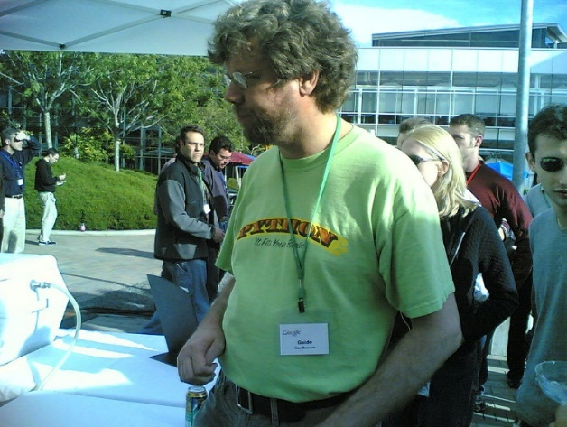
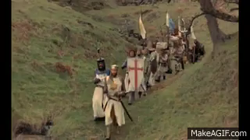
Data Science - Python
Python = “
- Linguagem de programação orientada a objeto
- Lançada por Guido van Rossum em 1991
- Modelo de desenvolvimento comunitário, aberto e gerenciado pela organização sem fins lucrativos Python Software Foundation
- O nome Python teve a sua origem no grupo humorístico britânico Monty Python
“

Slide 8
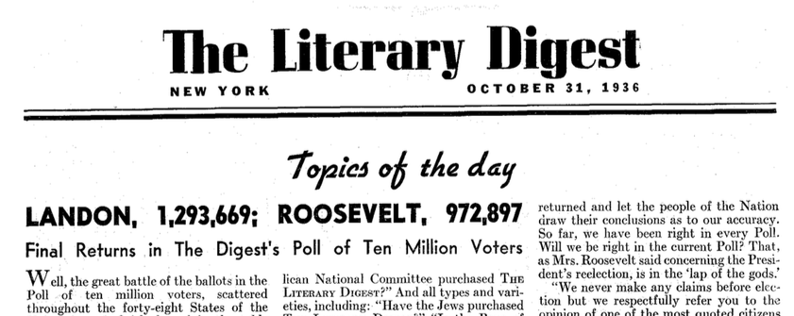
Data Science - Python
Image.open(
)
print(“
- Eleição para o 32º presidente dos Estados Unidos, na década de 30.
”)

Slide 9
Data Science - Python
print(“
- Pesquisa com mais de 10 Milhões de eleitores e previu uma vitória com folga a favor de Landon.
- Roosevelt venceu a eleição de forma esmagadora nunca vista antes. (27,752,648 x 16,681,862)
- O erro da revista de 19,54% no voto popular destruiu sua credibilidade, resultando na sua falência 18 meses após a eleição.
”)

Slide 10
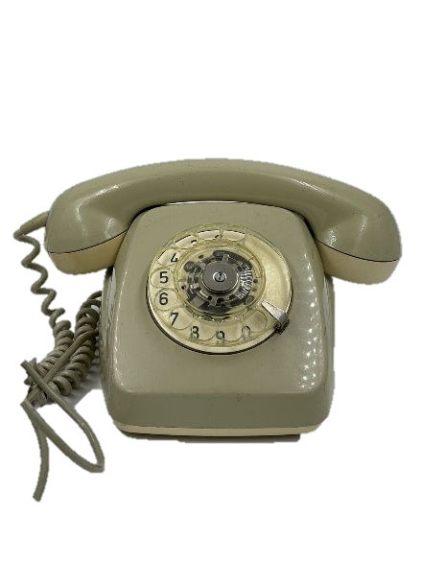
Data Science - Python
print(“
- Mas o que teria ocorrido de errado na estimativa do resultado da eleição?
- O "Literary Digest" optou pela quantidade aplicando a pesquisa na sua base de assinantes e em proprietários de automóveis e de telefones, ou seja, num grupo socioeconômico relativamente alto para a época da "Grande Recessão".
- Esse fato causou um viés na amostragem apresentando um resultado não representativo da população de eleitores americanos.
”)

Slide 11
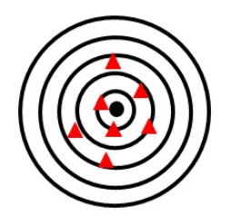
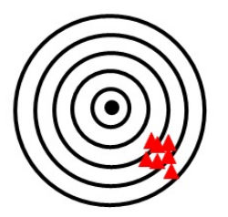
Data Science - Python
print(“
- O viés estatístico são erros de medição ou amostragem.
”)
Image.open(
)
Aleatório
Viés estatístico

Slide 12
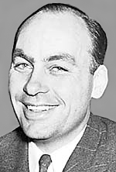
Data Science - Python
print(“
- Como evitar o viés de amostragem?
- George Gallup utilizou o método da amostragem aleatória para obter uma amostra mais representativa dos eleitores dos EU.
- A partir das respostas de apenas 50.000 entrevistados, previu que Franklin Roosevelt derrotaria Alf Landon.
”)

Slide 13
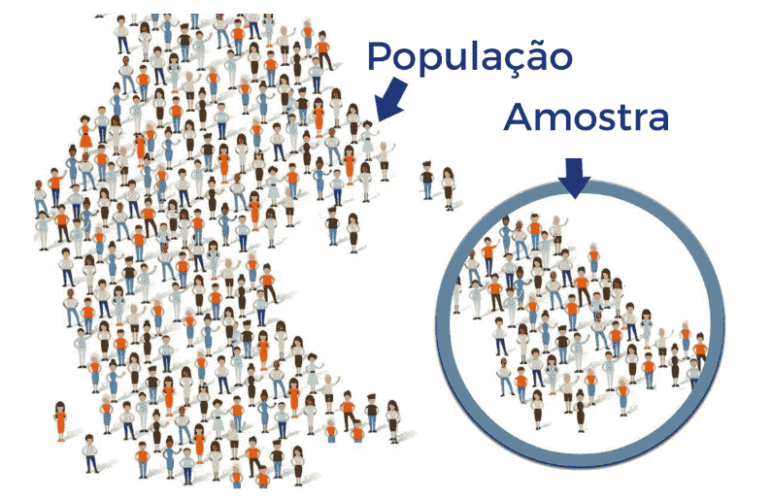
Data Science - Python
print(“
- População X Amostra
”)
Image.open(
)

Slide 14
Data Science - Python
print(“
- Suponha que desejamos gerar um perfil representativo de clientes!
- Para uma correta amostragem precisamos responder:
- Quem são os clientes?
- Incluiremos clientes antigos?
- Incluiremos as devoluções?
- Revendedores?
- Clientes Físicos ou Virtuais?
”)

Slide 15
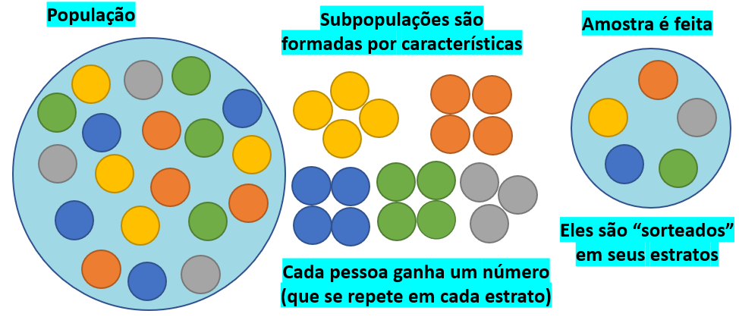
Data Science - Python
print(“
- Com essas informações podemos selecionar um procedimento de amostragem (por exemplo: amostragem estratificada).
- Gênero, idade, horário de compra, região, etc.
”)
Image.open(
)

Slide 16
Data Science - Python
print(“
- A Qualidade dos Dados (Tamanho x Qualidade)
- Quando menos é mais no Big Data....
- A amostragem aleatória não apenas reduz o viés mas também permite maior atenção à exploração e qualidade dos dados.
- Geralmente é muito custoso rastrear valores faltantes ou avaliar os outliers em milhões de registros
- A plotagem de dados e a inspeção manual são prejudicadas se houver dados em excesso. ”)

Slide 17
Data Science - Python
print(“
- Case Prático : SLA (Service Level Agreement) do Atendimento de Compra de Material ”)
Abrir Pedido de Compra (PO)
Negociar
Aprovar PO
Receber Material
SLA de Atendimento

Slide 18

Data Science - Python
print(“
- Vamos usar o Anaconda-Python e algumas bibliotecas para analisar os dados ”)

Slide 19
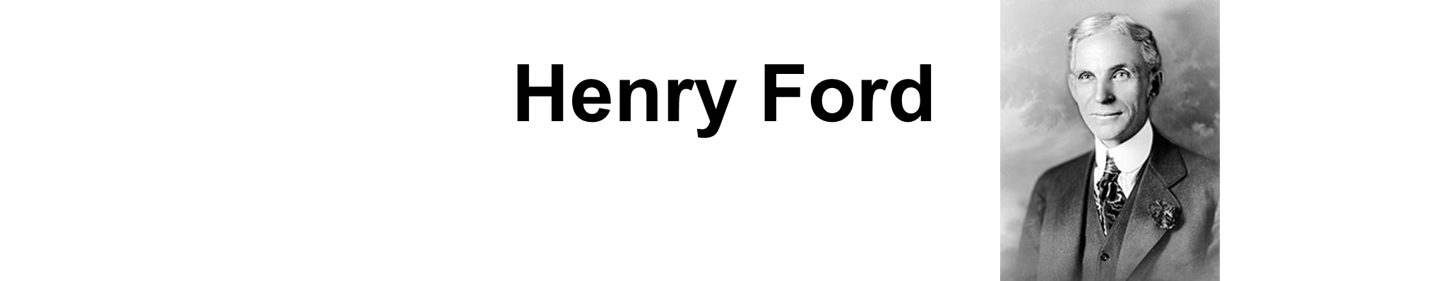
Data Science - Python
print(“
Qualquer pessoa pode aprender o que quiser, mas ninguém pode ensinar exceto para aqueles que querem aprender.
”)
Henry Ford

Slide 20
Data Science - Python
print(“Obrigado”)
print(“Perguntas e Respostas”)
exit()

Slide 21
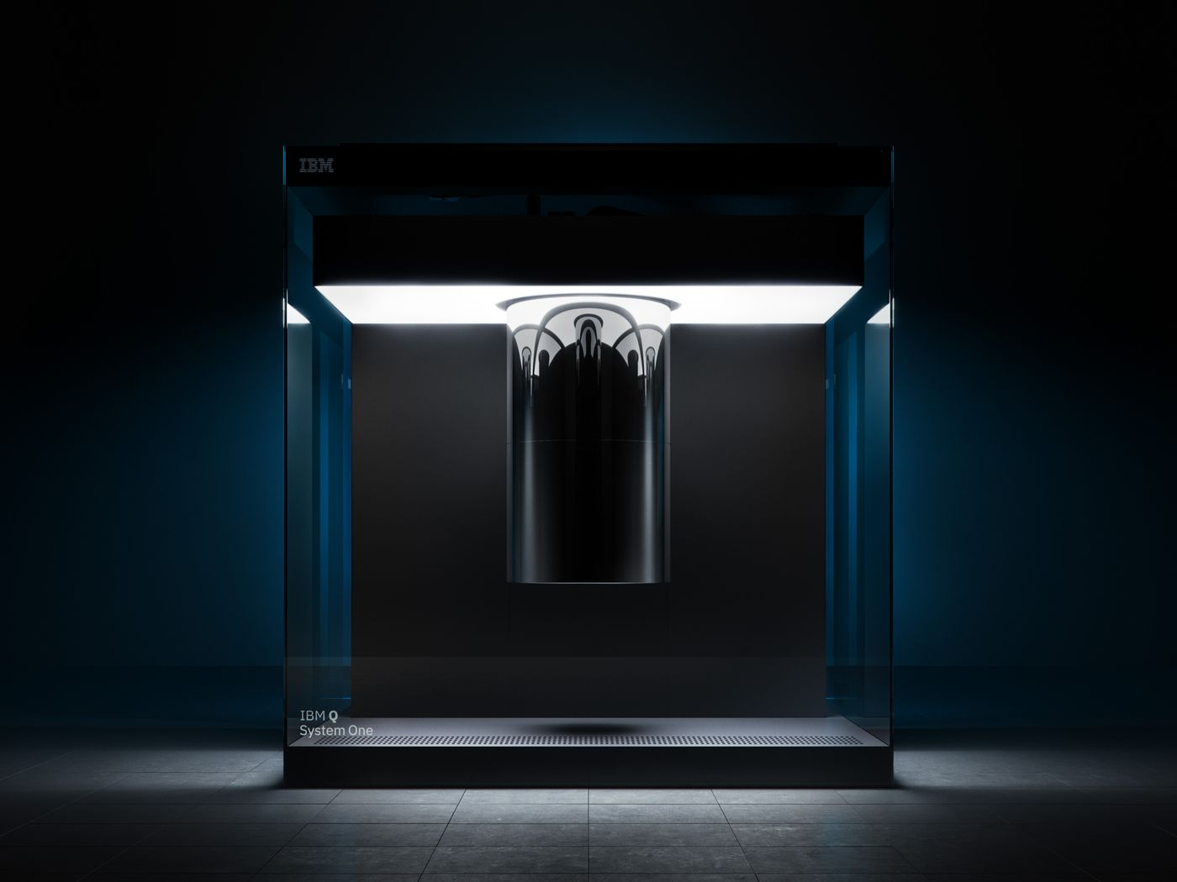
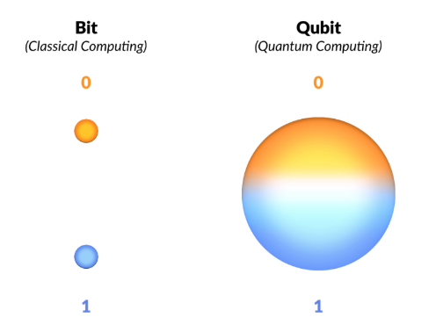
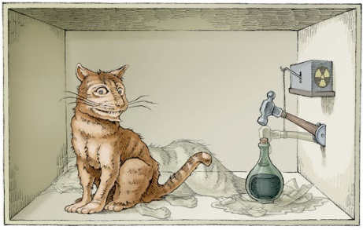

Data Science - Python
Computadores_Quânticos= “
- Física do mundo atômico!
- Computadores que seguem as leis da física quântica!
- Superposição e emaranhamento quântico.
- Atualmente se trabalha com aproximações e tentativas experimentais em laboratório.
- Os computadores quânticos são capazes de simular as reações internas de uma bateria a nível molecular, o que não é possível com computadores clássicos atualmente.
Gato Schrödinger

